Slide 1
所有者優先権を保証する プリエンプティブ方式を用いた 学内GPU共有基盤の提案とユーザ参加行動の評価
櫻井 翔琉, 源内 裕貴, 大下 裕一, 下西 英之
大阪大学
Notes:
それでは発表を始めます。大阪大学の櫻井です。よろしくお願いします。タイトルいう
簡単に、本研究では、大学内に分散しているGPUを共有するシステムを対象として、 資源提供者の参加インセンティブ に着目しています。
GPU共有基盤では、単に資源を共有するだけではなく、 ユーザーが 自発的にGPUを提供し続ける仕組み を設計することが重要になります。
そこで、所有者優先権を保証するプリエンプティブ方式を提案し、 この方式がシステム性能とユーザー参加行動に与える影響を評価します。

Slide 2
背景
GPUの需要増加
AI・データサイエンス分野の発展に伴い、GPU需要は年々増加している。 特にデータセンター向けGPU市場は、今後も高い成長率で拡大すると予測されている¹。
GPU資源の高価さ・調達困難性
高性能GPUは製造コストが高く、またAI用途の需要集中により供給が逼迫している²。 → 研究機関や大学において、必要な時に十分なGPU資源を確保することは困難。
学内GPU共有基盤
「Air Computing Pool」を検討中
[1] Precedence Research, AI Data Center GPU Market Size Report, 2024.
[2] PC Gamer, AI demand is keeping GPU and memory prices high, 2024.
Notes:
まず背景について説明します。
近年、AI・データサイエンス分野の急速な発展に伴って、GPUの需要は大きく増加しています。特に深層学習の研究では、GPUの計算能力がそのまま研究のスピードに直結することも多く、研究開発においてGPUは非常に重要な計算資源となっています。
一方で、GPUは非常に高価なハードウェアであり、さらに近年はAI用途の需要が急激に増加していることから、世界的な供給不足も発生しています。そのため大学などの研究機関においても、必要なタイミングで十分なGPU資源を確保することが難しくなってきています。
しかし学内全体を見てみると、GPUが常にフル稼働しているわけではありません。研究室ごとに研究テーマや利用状況が異なるため、ある研究室ではGPUが不足している一方で、別の研究室ではGPUが使われていない時間帯、いわゆる遊休時間が存在しています。
そこで本研究では、学内に分散して存在するGPU資源をネットワークを通じて統合し、組織全体で効率的に相互利用するための基盤として、Air Computing Pool、略してACPという学内GPU共有基盤を検討しています。

Slide 3
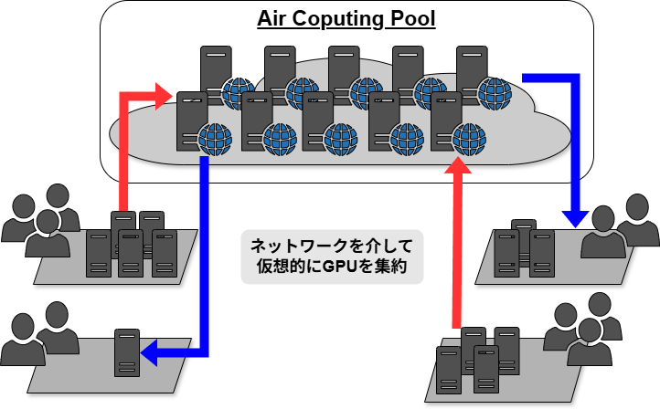
“Air Computing Pool”とは
使用していない時間帯に
GPUを共有
他資源の遊休時間に利用
Notes:
では、AIR Computing Pool（ACP）とはどのようなものかについて説明します。
従来の研究機関では、スライドの下部に示す4つの研究室がそれぞれ個別にGPUを所有しており、各研究室は自分たちのGPUのみを用いてタスクを処理しています。このような構成では、研究室ごとにGPUの利用状況が異なり、繁忙期にはGPUが不足する一方で、別の研究室ではGPUが遊休状態になっている場合があります。つまり、学内全体で見ると資源が十分に存在していても、局所的な偏りによって効率的に活用できていないという課題があります。
そこで、このような状況にACPを導入します。ACPを導入することで、各研究室が所有するGPUをネットワークを介して接続し、一つの共有基盤として統合します。GPUに余裕があったり、あるいは利用していない時間帯がある研究室は、そのGPU資源をACP上に提供します。
一方で、GPUが不足している研究室は、ACP上に登録された他研究室のGPUを利用してタスクを処理することが可能になります。この仕組みにより、学内全体の遊休資源を有効活用し、リソースの偏在を緩和することができます。

Slide 4
研究目的
2000年代：グリッドコンピューティング
資源提供はボランティアであり、資源提供者の権利保護が十分に設計されていなかった → 持続的な運用が困難
目的：「ACP」の普及と持続的な運用
各研究室が保有するGPUをより多く提供してもらえて、持続的な運用が可能となる制度設計を構築すること
ACPの普及・持続には、善意による提供ではなく、ユーザーが
自発的に資源を提供するインセンティブの設計が必要
Notes:
ただ、計算資源の共有という考え方自体は新しいものではありません。2000年代には、グリッドコンピューティングとして、複数組織に分散する計算資源をネットワーク越しに統合し、仮想的に一つの大規模基盤として利用する取り組みが行われてきました。
しかし、資源提供はボランティアであり、資源提供者の権利保護が十分に設計されていなかった → 持続的な運用が困難
そのため本研究の目的として、「各研究室が保有するGPUをより多く提供してもらえて、持続的な運用が可能となる制度設計を構築することとしました。一般に共有促進には金銭的報酬が有効とされますが、研究室間で直接的な金銭のやり取りや予算の付け替えを行うことは制度的に困難です。したがって、本研究では金銭による経済的インセンティブは採用せず、所有者が「自発的に自分のGPUを貸し出したくなる」制度設計を行うことを目指しています

Slide 5
課題
課題：高性能なGPUの提供者が参加しにくい
システム内で高性能なGPU
は他ユーザに人気
負の連鎖
資源所有者が自分の
GPUを自由に使えない
所有者が資源を
提供しなくなる
提供者の利便性を最優先で保証する運用が不可欠
Notes:
では、従来の共有基盤における課題について詳しく説明します。仮に明確な運用ルールを設けず、単純な共有システムを構築した場合、高性能なGPUには他ユーザーからのタスクが集中することが想定されます。その結果、資源の所有者が自分で利用したいタイミングでGPUを使用できない状況が生じ、こうした状況が続けば、所有者は自らのGPUを共有基盤に提供しなくなってしまいます。
さらに、高性能なGPUが一台離脱すると、次に性能の高いGPUへと負荷が集中し、同様の離脱が連鎖的に発生する可能性があります。このような悪循環が進行すれば、最終的にはACPから資源が失われ、共有基盤として機能しなくなるという流れです
したがって、資源を安心して提供してもらうためには、ほかのユーザーからの占有を受けず、資源提供者の所有権を明確に保証し、利便性を最優先に扱う制度を導入することが不可欠と考えました

Slide 6
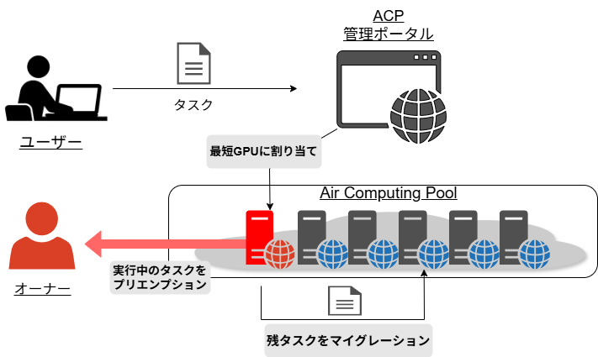
提案基盤
所有者優先権を保証するプリエンプティブ方式を用いた学内GPU共有基盤
Notes:
そこで私は、「所有者優先権を保証するプリエンプティブ方式を用いた共有基盤」を提案します。
本基盤では、各GPUの所有者が本来持っている利用権を尊重しながら、遊休時間を有効活用できる仕組みを実現することを目的としています。基盤の概要は、ユーザーがACPにタスクを投入すると、ACP管理ポータルが現在のリソース状況や負荷状況を考慮し、このタスクを最短時間で完了できるGPUに割り当てます。これにより、全体として効率的な資源活用を図ります。
一方で、タスクの実行中に、そのGPUの所有者がこのGPUの利用を希望した場合には、所有者の優先権を保証するために、実行中のタスクをプリエンプションし、GPUを即座に所有者へ返却します。その際、中断されたタスクはチェックポイント情報を基に他のGPUへマイグレーションし、処理を継続します。これにより、タスクの再実行による大きな損失を防ぎつつ、所有者の即時利用要求にも対応可能としています。
このように、プリエンプティブ方式を採用することで、所有者が安心して資源を共有できる環境を構築できると考えています。

Slide 7
割り込み機能がタスクの完了時間に与える影響
共有基盤をモデル化し、各運用ルールの性能比較を行う
各ユーザーはタスク発生時に、全 GPU の中から自身のターンアラウンドタイム（TAT）を最小化できる GPU を動的に選択する
① 共有なし
各ユーザーが自分のGPUのみを使用する
② FCFS（先着順）方式
全員がACP上の全GPUを平等に利用
③ 所有者優先方式
自分のGPUを使う場合は、割り込んで優先して使える（プリエンプションはなし）
④ プリエンプティブ方式
自分のGPU を使う場合は、他人のタスクを途中切断（他人のGPUは、FCFS）
途中切断されたタスクはマイグレーション or 待機
Notes:
続いて、このプリエンプティブ方式がシステム全体のタスク完了時間に与える影響について検証しました。今回の評価では、「タスクがいかに早く完了するか」に着目し、指標としてターンアラウンドタイム（TAT）を用いています。TATは、タスクの投入から完了までに要した総時間を表す指標であり、ユーザー体感の性能を評価する上で重要な指標です。
評価にあたっては、学内環境をモデル化し、各ユーザーがポアソン分布に従ってタスクを生成する状況を想定しました。そして、動的にGPUを選択して処理を行うイベントシミュレーションを構築し、異なる運用ルールのもとでTATを比較します。
比較対象とした運用ルールは、以下の4つです。
1つ目は、ACPを導入しない「共有なし」の方式です。この方式では、各ユーザーが自分のGPUのみを使用してタスクを処理します。他者のGPUを利用できないため、GPUの遊休時間が発生しやすい一方で、所有権は完全に保証されます。これは共有基盤を導入しない場合のベースラインとして位置づけています。
2つ目は、FCFS（先着順）方式です。この方式では、全ユーザーがACP上のすべてのGPUを平等に利用可能とし、タスクは早い者勝ちで割り当てられます。資源利用効率は向上すると考えられますが、所有者の優先権は考慮されません。
3つ目は、所有者優先方式です。この方式では、自分のGPUが空いている場合には即座に利用できますが、他者のタスクが実行中である場合には、その終了を待つ必要があります。つまり、所有者に一定の優先権はあるものの、実行中タスクの中断は行いません。そのため、所有者の利便性とタスク継続性のバランスをとった方式といえます。
4つ目が、本研究で提案するプリエンプティブ方式です。この方式では、自分のGPUを利用する際に、たとえ他者のタスクが実行中であってもプリエンプションを行い、即座に自分のタスクを実行できます。中断されたタスクは他のGPUへマイグレーションし、処理を継続します。これにより、所有者の即時利用要求に最大限応えることができるようになります。

Slide 8
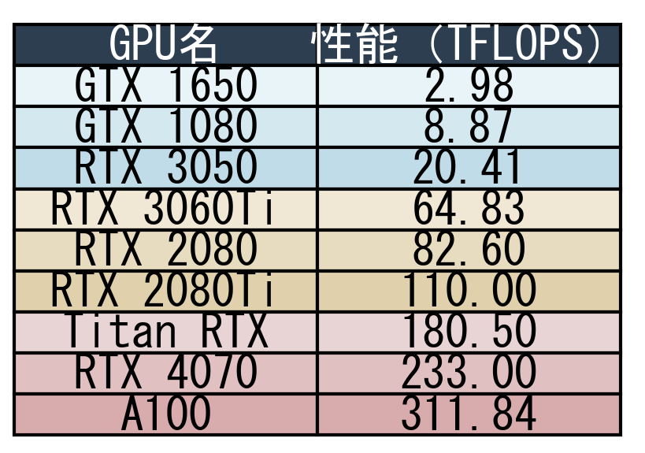
シミュレーション環境
待ち行列モデルによるシミュレーション
ユーザー数：18人（GPUサーバ各１台）
GPU性能：９段階
タスク到着率：0.005[tasks/s]
→ 平均200秒に１回タスクが発生
総シミュレーション時間：24時間
タスク : YOLOv7学習タスクを想定
- 画像１枚当たり平均0.360TFLOPs
- エポック数 ：10[回]（均一）
- バッチサイズ[枚]を調節することでシステム全体の負荷率を操作
Notes:
続いて、シミュレーションにおける変数設定について説明します。
ユーザー数は18人とし、各ユーザーが1台のGPUを所有している設定としています。GPUの性能については、右の表に示すように、実際に利用されている9種類のGPUを想定し、それぞれのベンチマーク結果に基づいて計算性能を定義しています。各GPU種別を2名ずつが所持する構成とし、合計で18ユーザーとなります。
タスクの到着率は0.005 [tasks/s] と設定しました。これは平均すると200秒に1回タスクが発生することを意味します。タスクサイズは全ユーザーで同一とし、YOLOv7の学習タスクを想定していて、具体的には、画像1枚あたり平均0.360 TFLOPsの計算量を要し、エポック数は10回と設定しています。
また、本シミュレーションではシステムの負荷状況を制御するために、「総タスク量 ÷ 全GPUの可能処理タスク量」で定義される負荷率をパラメータとして設定しています。この負荷率は、システム全体に対してどの程度の処理要求が発生しているかを示す指標です。
負荷率を変化させるために、バッチサイズを調整することで1タスクあたりの計算量を変動させています。これにより、低負荷状態から高負荷状態まで幅広い条件下において、各運用方式の性能を比較できるようにしました

Slide 9
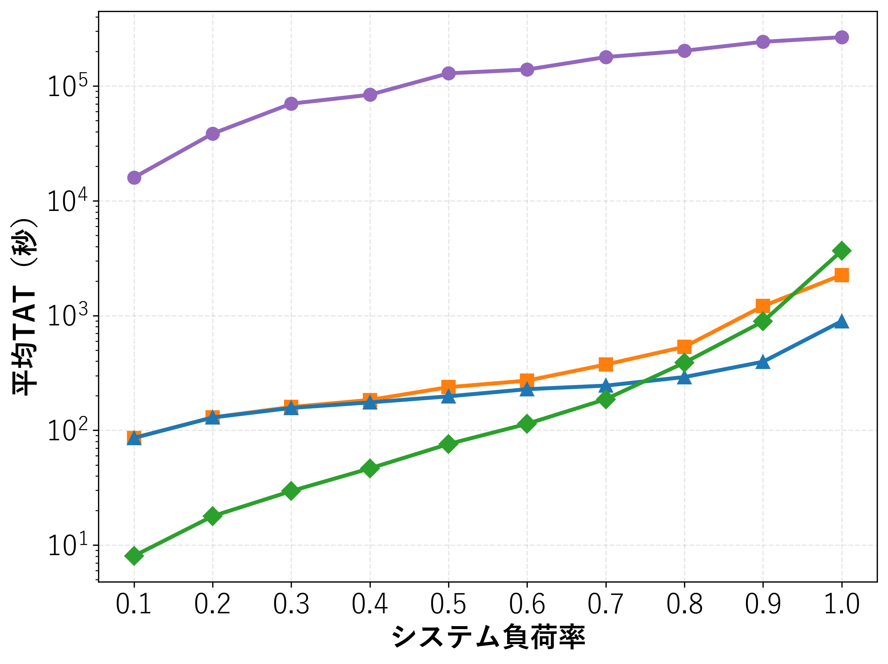
シミュレーション結果：シナリオ別全体平均TAT
共有なしより
どの共有シナリオもTATが大幅に短縮
FCFS方式
共有なし
負荷率0.8以降
プリエンプションが
多く発生してTAT増
所有者優先方式
プリエンプティブ方式
Notes:
こちらのグラフは、全ユーザーの平均ターンアラウンドタイム（TAT）を示したものです。縦軸は平均TATを表しており、値は log10 スケールで表示しています。横軸はシステムの負荷率です。
まず注目すべき点は、「共有なし」のシナリオと、3つの共有シナリオとのTATの差です。いずれの負荷率においても、ACPを導入することで平均TATが大きく短縮されていることが確認できます。これは、学内全体でGPU資源を共有することにより、遊休資源が有効活用され、処理効率が向上していることを示しています。
次に、共有方式間の比較に注目します。負荷率が0.8までは、プリエンプティブ方式の平均TATが最も小さくなっています。つまり、中程度までの負荷環境においては、所有者優先権を強く保証する本方式が、全体の性能向上にも寄与していることが分かります。
しかし、負荷率が0.8を超えると、プリエンプティブ方式のTATが急激に増加し、他方式との間で逆転現象が生じています。
この要因として、負荷率が高まるにつれてプリエンプションの発生回数が増加する点が挙げられます。特に、高性能なGPUを所有するユーザーが頻繁に自身のGPUを取り戻すことで、低性能GPUへマイグレーションされたタスクの処理時間が大きく延びます。その結果、低性能GPUを主に利用するユーザーの平均TATが大幅に増加し、全体平均を押し上げる要因となっています。

Slide 10
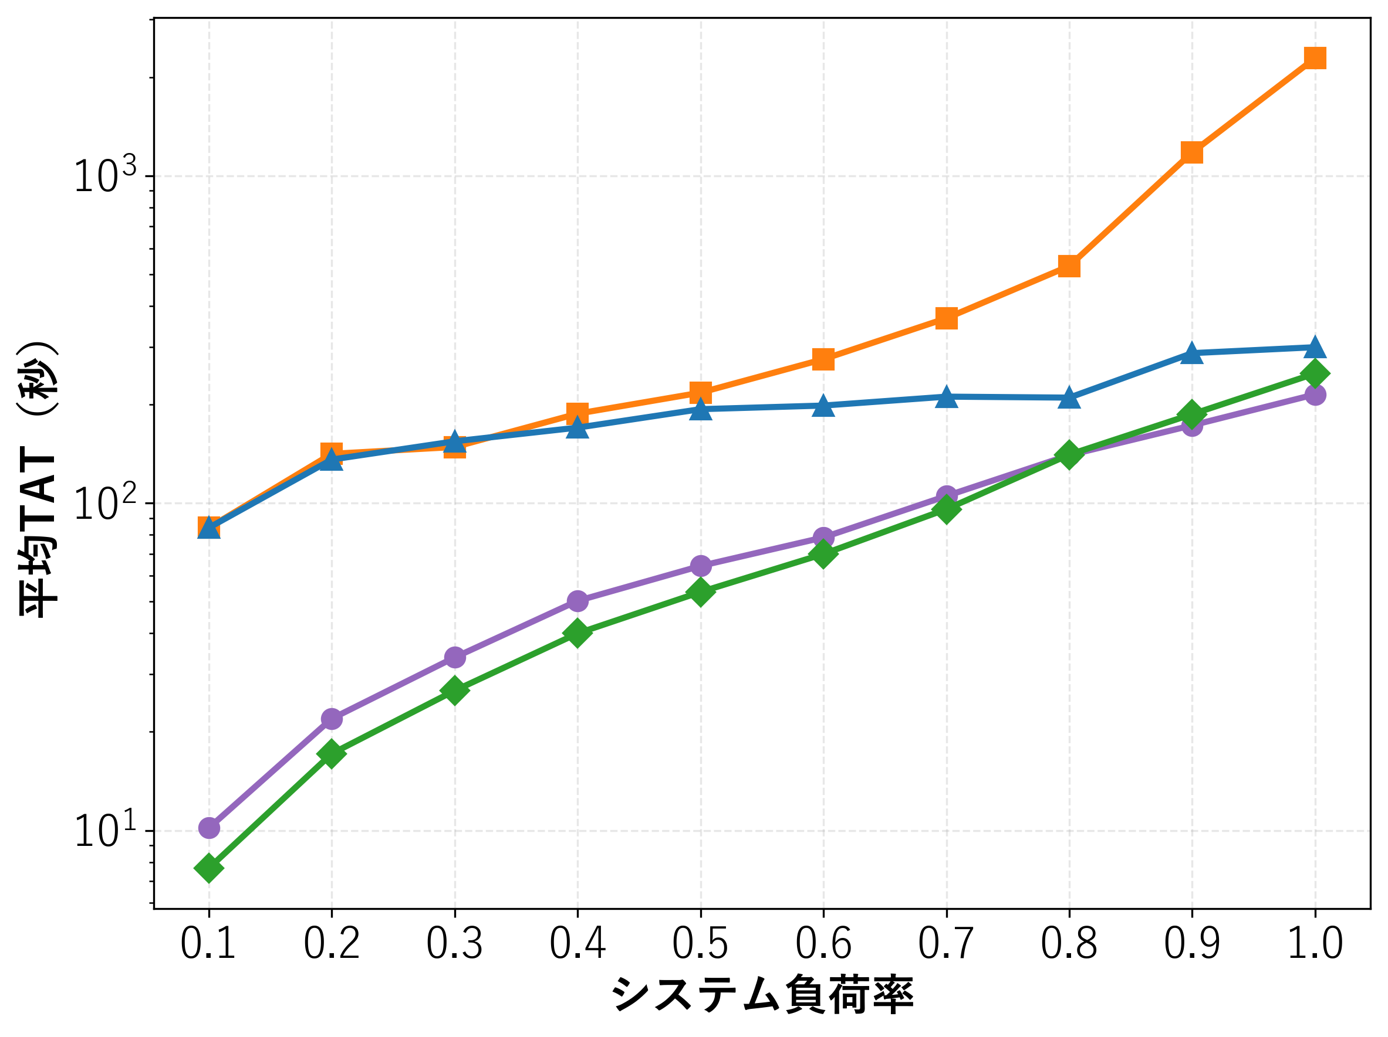
シナリオ別高性能平均TAT
共有なしと比べてFCFS、所有者優先
方式はTATが大
FCFS方式
所有者優先方式
プリエンプティブ
方式は同水準
共有なし
プリエンプティブ方式
Notes:
次に、高性能なGPU所有者のみの平均TATを示したグラフに注目します。ここでいう高性能ユーザーとは、性能上位3種類のGPUを所有するユーザーと定義しています。
先ほどの全体平均TATのグラフとは異なり、このグラフでは明確な傾向が見られます。いずれの負荷率においても、FCFS方式および所有者優先方式では、「共有なし」の場合よりも平均TATが大きくなっています。つまり、高性能GPUを所有するユーザーにとっては、これらの共有方式に参加することで、かえってタスク完了時間が延びてしまう結果となっています。
一方で、プリエンプティブ方式では、「共有なし」の場合とほぼ同水準のTATが維持されています。これは、所有者が必要なときに自分のGPUを即座に利用できるため、自身の処理性能が実質的に損なわれないことを示しています。
この結果から、高性能ユーザーにとっては、プリエンプティブ方式以外の運用ルールでは参加によって不利益が生じる可能性があり、参加インセンティブが損なわれることが分かります。逆に言えば、所有者の利便性を強く保証するプリエンプティブ方式を採用することで、高性能ユーザーの参加を維持できる可能性が示唆されます。

Slide 11
性能別ユーザー行動によるACP参加評価
待ち時間を効用式とした意思決定モデルと参加者数の推移評価
合理的なユーザー行動のモデル化
「ターンアラウンドタイム」の速さを効用関数として、ACPへの参加・不参加を判断すると想定。
参加判断のロジック → 毎ループごとに参加判断
未参加者：「現在のACPに自分が加わった場合」の待ち時間を予測し、
自分のGPUのみを使う場合と比較して早い方を選択。
参加者：「現在のACPでの実績値」と、自分一人で計算した場合を比較し、
継続か離脱かを判断。
持続性の評価指標
10回のループを通じて、性能別のユーザーの参加者数
Notes:
次に、これまでは全ユーザーがACPに参加するという前提のもとで性能評価を行っていましたが、より現実的な状況を想定し、各ユーザーが自らの判断でACPに資源を提供するかどうかを選択できるシミュレーションを実施しました。これにより、各運用ルールの「持続性」を評価しています。
具体的には、24時間のイベントシミュレーションを1ループとし、これを複数回繰り返します。各ループの終了時点で、ユーザーはターンアラウンドタイム（TAT）のみを効用関数とし、次のループに参加するか不参加とするかを判断します。つまり、意思決定の基準は「自分のタスクがどれだけ速く終わるか」のみとしています。
前のループでACPに参加していたユーザーは、そのループにおける実測TATと、自身のGPUのみを利用した場合のTATを比較し、参加継続の是非を決定します。一方、前のループで不参加であったユーザーは、その時点の参加者構成に自分が加わった場合のTATを予測し、単独利用時のTATと比較することで参加の可否を判断します。
評価指標としては、各ループにおける参加者数の推移と、ループを10回繰り返した後の最終参加者数を用いています。

Slide 12
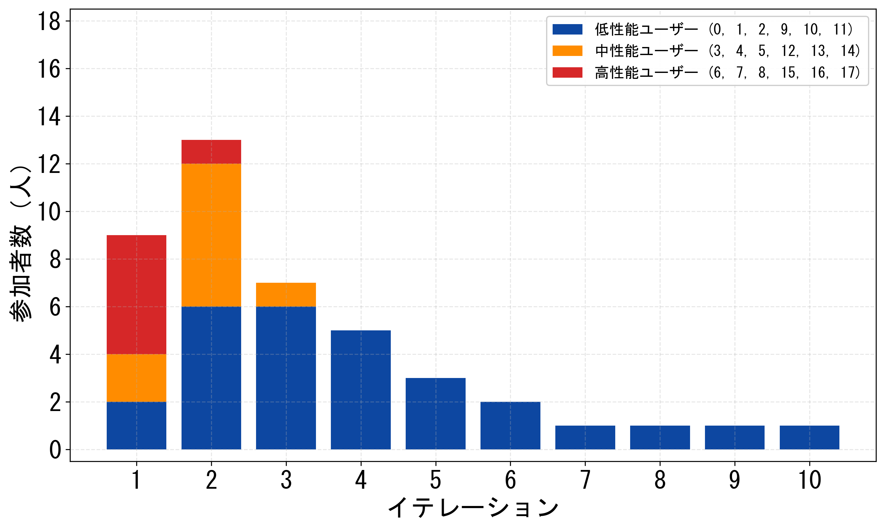
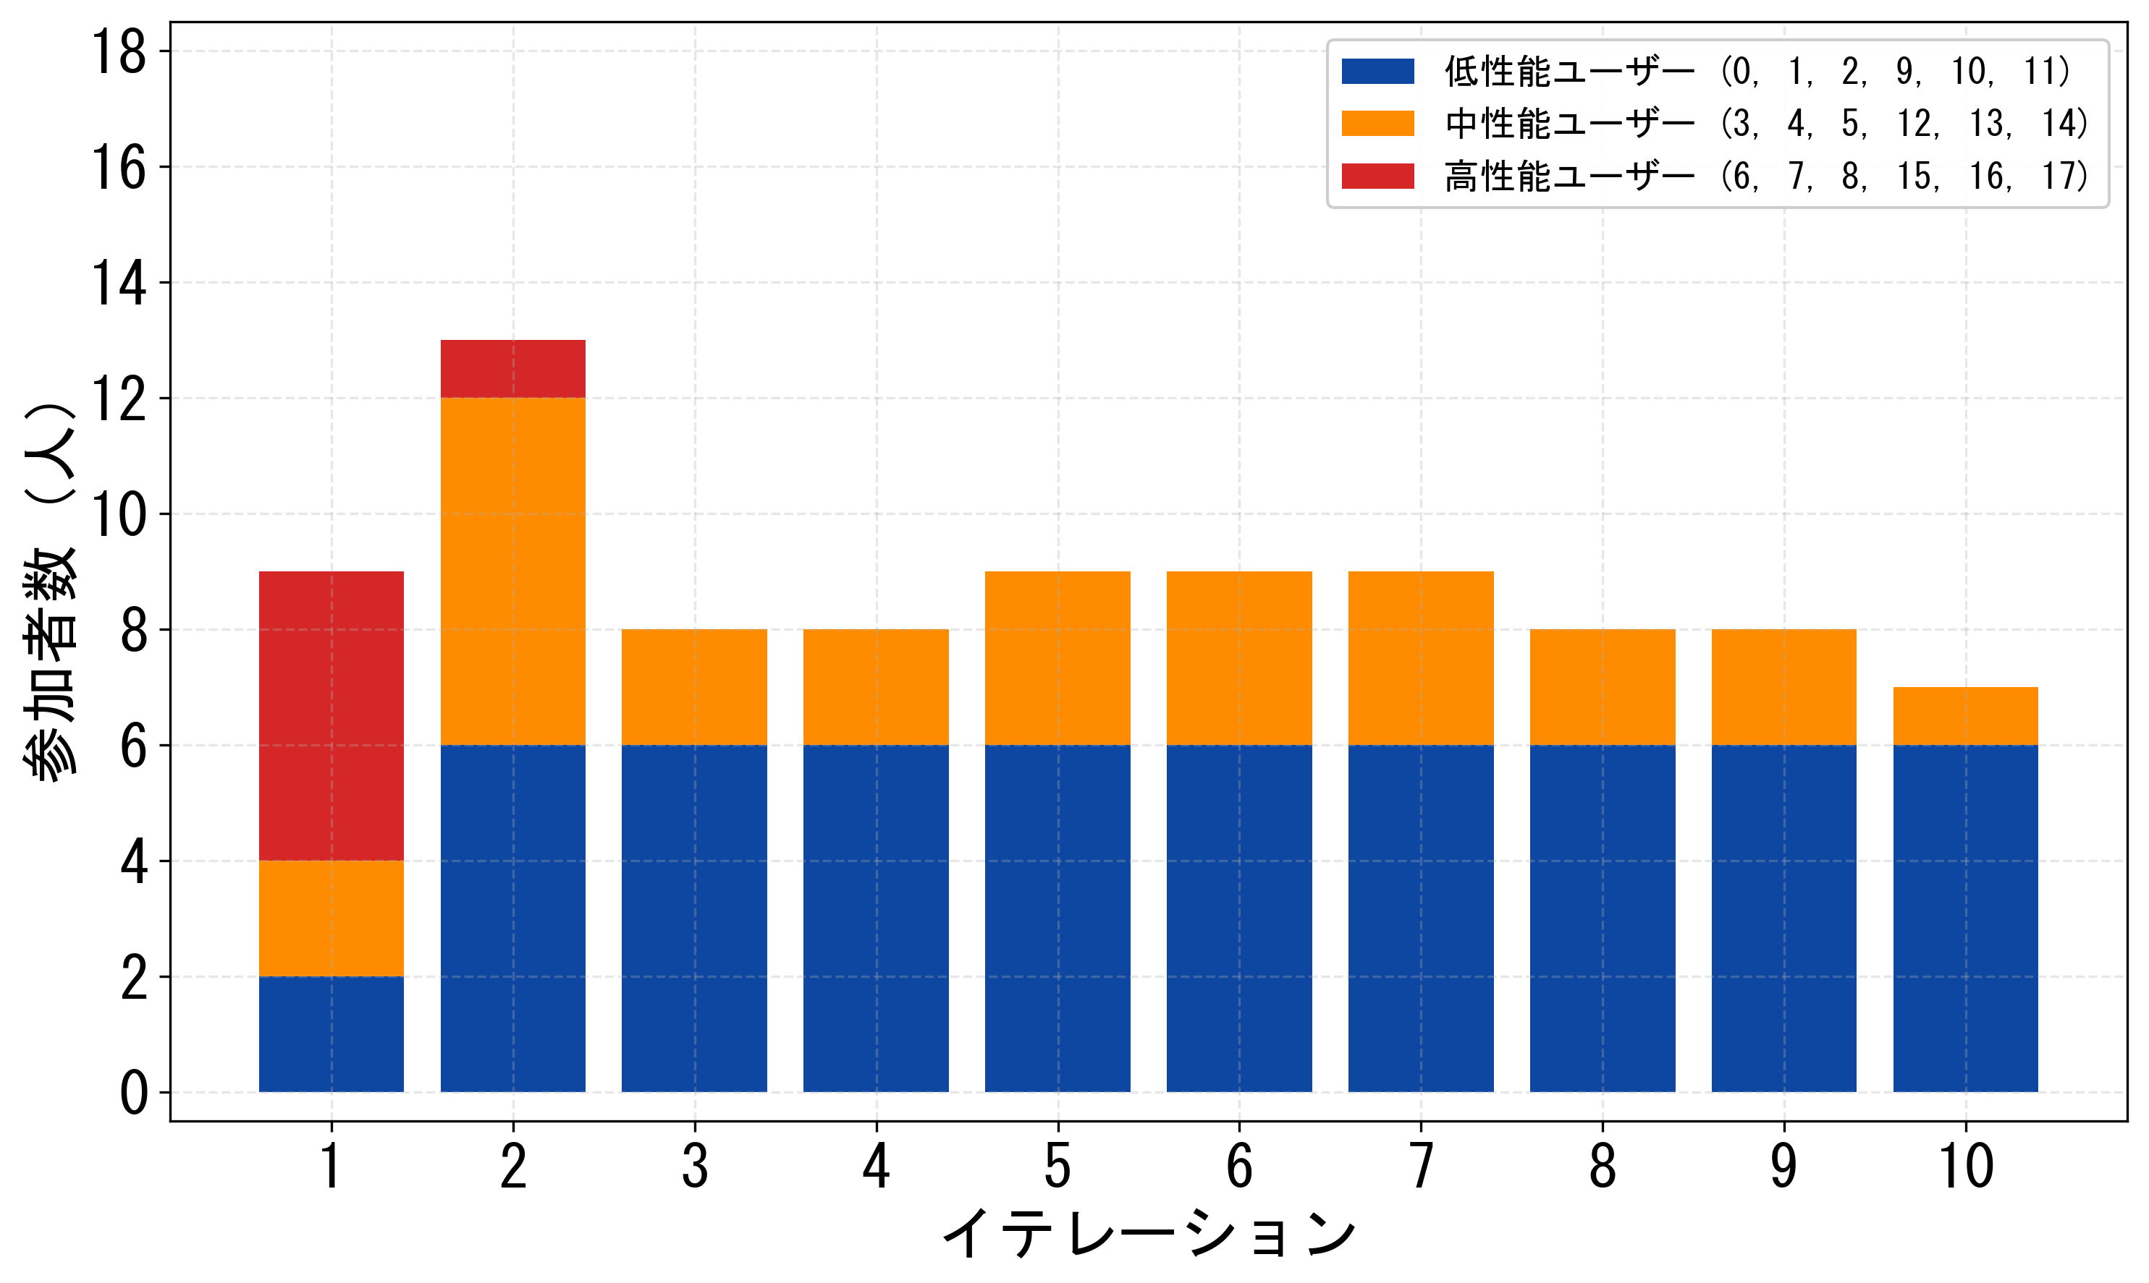
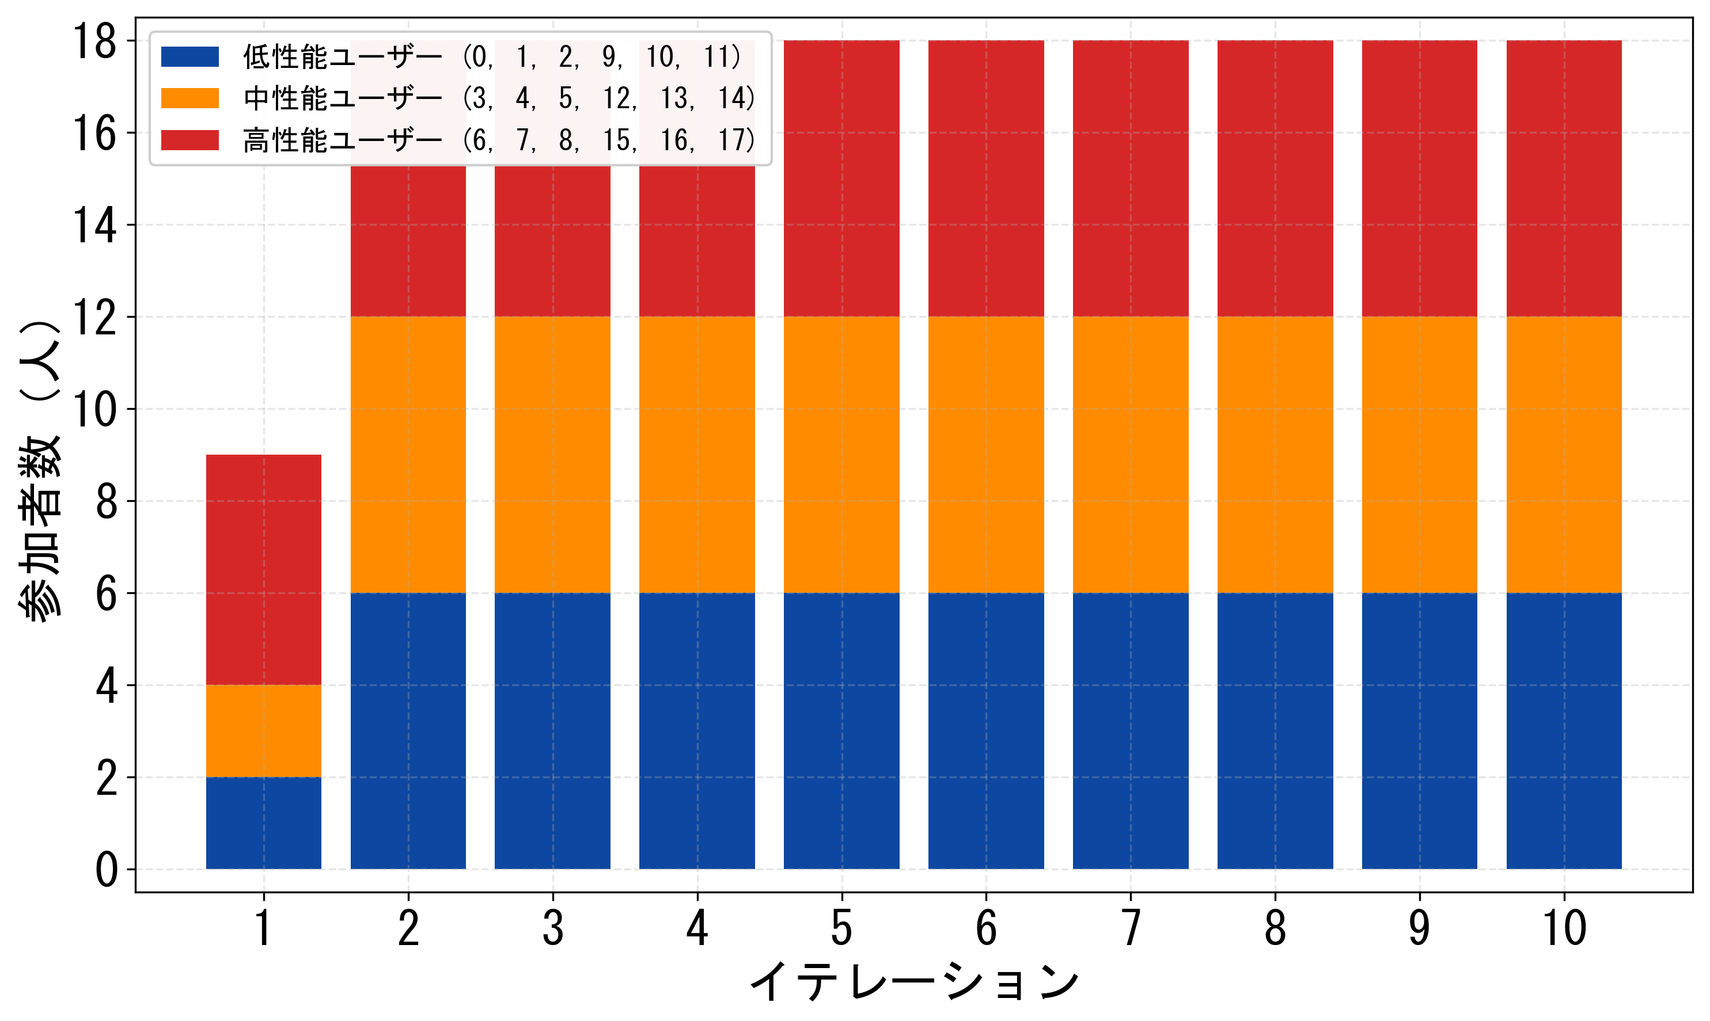
シミュレーション結果 : 参加者数推移
FCFS方式
「FCFS」、「所有者優先」では中性能・高性能
ユーザーは最終的に不参加
高性能層
「プリエンプティブ方式」
では全員参加
中性能層
低性能層
所有者優先方式
プリエンプティブ方式
Notes:
こちらは、負荷率を0.7に固定してシミュレーションを行った結果です。縦軸は参加者数、横軸はループ番号を示しています。青、オレンジ、赤の線は、それぞれ低性能ユーザー、中性能ユーザー、高性能ユーザーの参加者数を表しています。
まず、上段のグラフであるFCFS方式について説明します。この方式では、高性能ユーザーが早い段階でシステムから離脱していることが分かります。高性能ユーザーが離脱すると、システム全体の処理性能が低下し、それに伴って中性能ユーザーも次第に離脱します。最終的には参加者がほとんど残らず、システムには1人しか残らない状態に収束しています。これは、FCFS方式では高性能ユーザーにとって参加メリットがないため、持続的な運用が困難であることを示しています。
次に、左図の所有者優先方式についてです。この方式でも、高性能ユーザーは比較的早期に離脱しています。ただし、FCFS方式とは異なり、中性能ユーザーの一部はシステムに残存しています。その結果、低性能ユーザーは全員が参加を継続するという状態になっています。つまり、一定の参加者は維持できるものの、高性能層を維持できないため、システム全体としては最適な資源構成とはいえません。
最後に、右図のプリエンプティブ方式についてです。この方式では、高性能ユーザーのTATがシステム参加によって悪化しないため、離脱が発生していません。その結果、高性能GPUが常に共有基盤上に存在し続けます。これにより、他のユーザーも高性能GPUを利用できるため、全体として参加メリットが生まれます。最終的には、全ユーザーが参加する状態へと収束しています。
この結果から、持続的な共有基盤を実現するためには、高性能資源の提供者が不利益を被らない設計が不可欠であり、その点でプリエンプティブ方式が有効であることが示されました。

Slide 13
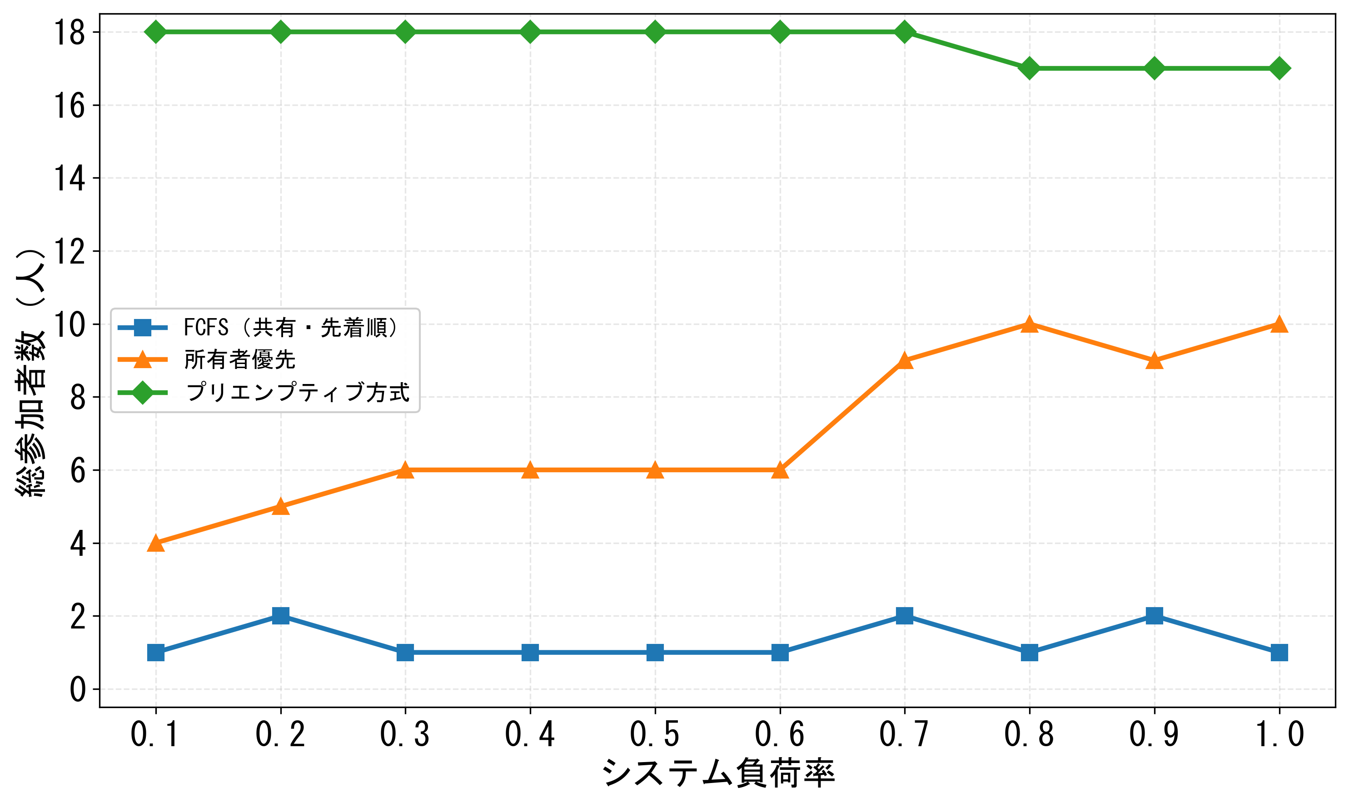
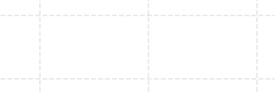
負荷率にともなう各シナリオ最終参加者数
全負荷率において高い
参加者数を維持している
プリエンプティブ方式
所有者優先方式
FCFS方式
Notes:
先ほどの結果は、負荷率0.7における参加者数の推移を示したものでした。ここでは、負荷率の変化に伴って最終的な参加者数がどのように変化するかを検証しています。
具体的には、タスクサイズを調整することで負荷率をパラメータとして変化させ、各シナリオにおける最終参加者数を縦軸にプロットしています。
グラフから分かるように、プリエンプティブ方式は、いずれの負荷率においても高い参加者数を維持しています。負荷が増加しても参加者が大きく減少することはなく、安定した運用が可能であることが示されています。
一方、FCFS方式では、負荷率に関わらず参加者がほとんど存在しない結果となっています。これは、高性能ユーザーにとって参加メリットがなく、早期に離脱が発生するため、持続的なシステム構成が成立しないことを示しています。
また、所有者優先方式では、負荷率が高くなるにつれて参加者数が増加する傾向が見られます。これは、中性能ユーザーが、自身のGPUだけではタスクを処理しきれなくなる状況になると、他のユーザーとの共有によって遊休時間を活用することでTATを短縮できるため、参加インセンティブが高まることが要因と考えられます。
以上の結果から、プリエンプティブ方式は負荷条件に依存せず安定的に参加者を維持できる一方で、他の方式では負荷状況に応じて参加構造が大きく変化することが明らかになりました。

Slide 14
まとめと今後の展望
研究の成果
ACPを導入することで、全体のターンアラウンドタイムは大幅に減少
高性能ユーザは、プリエンプティブ方式のみ自GPUの優先権を保ちつつ、他GPUも利用することでTATが減少
プリエンプティブ方式という技術的なアプローチのみによって，タスクの処理効率が上がり、ユーザの参加インセンティブにつながった
今後の展望
タスクの与え方や複数台GPUなどのより研究室の環境を再現して現実的なモデルの構築
タスク集中による電力コストやフリーライダー問題を考慮に入れ、ポイント制などの
経済的なインセンティブの導入
Notes:
本研究では、学内GPU共有基盤であるACPを対象として、所有者優先権を保証するプリエンプティブ方式を提案し、その性能とユーザ参加行動をシミュレーションによって評価しました。
評価の結果、ACPを導入することで、各研究室が個別にGPUを利用する場合と比較して、システム全体のターンアラウンドタイム（TAT）が大幅に短縮されることを確認しました。これは、学内に分散して存在するGPUの遊休時間を有効活用できるため、システム全体としての処理効率が向上することを示しています。
また、高性能GPUを所有するユーザーに着目すると、プリエンプティブ方式を採用することで、自身のGPUの優先利用権を維持しながら他のGPUも利用できるため、TATを悪化させることなく共有基盤に参加できることが分かりました。
この結果から、GPU共有基盤では単に処理効率を向上させるだけでなく、資源提供者の利便性を制度として保証することが、システムを持続的に運用する上で重要であることが示されました。また、本提案は金銭的報酬に依存せず、運用ルールの設計という技術的アプローチによって、ユーザーの参加インセンティブを確保できる可能性を示しています。
今後の展望としては、より実際の研究室環境に近い条件を再現するために、シミュレーションモデルの精緻化を進めていく予定です。 本研究では各ユーザーが1台のGPUを所有する単純化したモデルを用いて評価を行いましたが、実際の研究室では複数台のGPUを保有している場合や、タスクの種類やサイズも多様であることが一般的です。そこで、複数GPUを所有する研究室のモデル化や、タスクサイズや処理時間のばらつきを考慮したより現実的なタスクモデルを導入することで、より実環境に近い条件での評価を行っていきます。
また、GPU共有に伴う新たな課題として、特定のGPUにタスクが集中することによる電力消費の増加や、資源を提供せずに他者の資源のみを利用するフリーライダー問題なども考慮する必要があります。これらの問題に対しては、資源提供量や利用量に応じてユーザー間で公平性を保つ仕組みが重要になります。
そのため今後は、技術的な運用ルールだけでなく、ポイント制などの経済的インセンティブを組み合わせることも視野に入れ、より公平で持続可能なGPU共有システムの設計について検討していく予定です。

